Slide 1
আজকের পাঠে সবাইকে স্বাগত

Slide 2
শিক্ষক পরিচিতি
শাহনাজ ফেরদৌসী জুঁই
সহকারী শিক্ষক
মাধবপুর সরকারি প্রাথমিক বিদ্যালয়।
ছাতক , সুনামগঞ্জ।

Slide 3
পাঠ পরিচিতি
শ্রেণি: পঞ্চম
বিষয়: আমার বাংলা বই
পাঠঃ সংকল্প
পাঠ্যাংশঃ থাকব না ক…মরণ যন্ত্রণাকে।

Slide 4
শিখণফল
শোনা
১.২.১,উচ্চারিত পঠিত বাক্য, কথা মনোযোগ সহকারে শুনবে।
২.১.২, কবিতা শুনে মূলভাব বুঝতে পারবে।
বলা
১.১.১, যুক্তবর্ণ সহযোগে তৈরি শব্দ স্পষ্ট ও শুদ্ধভাবে বলতে পারবে
১.১.২ যুক্তবর্ণ সযোগে তৈরি শব্দযুক্ত বাক্য স্পষ্ট ও শুদ্ধভাবে বলতে পারবে
২.১.১প্রমিত উচ্চারণে ও ছন্দ বজায় রেখে কবিতা আবৃত্তি করতে পারবে
পড়া
২.২.২ পাঠ্যবইয়ের কবিতা সাবলীলভাবে আবৃত্তি করতে পারবে
লেখাঃ উত্তরকবিতার মূলভাব এবং সংশ্লিষ্ট প্রশ্নের লিখতে পারবে।

Slide 5
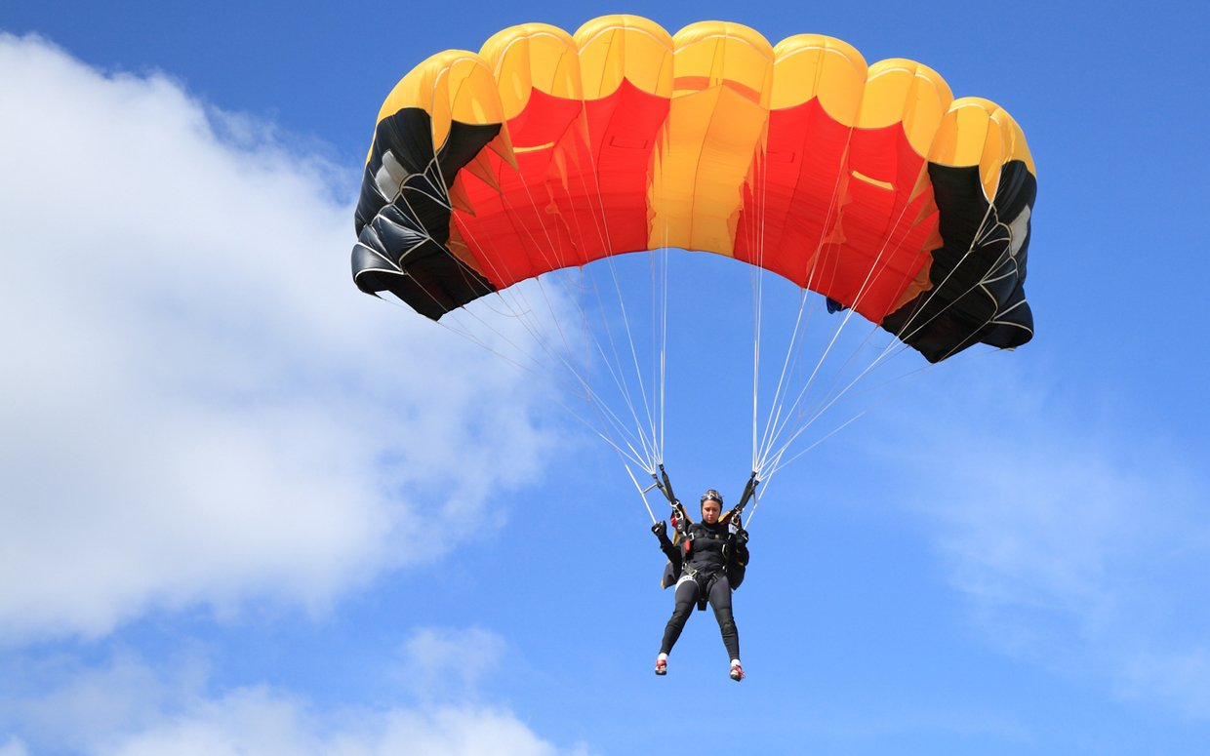
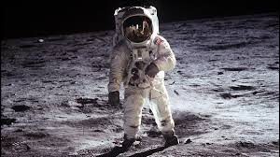
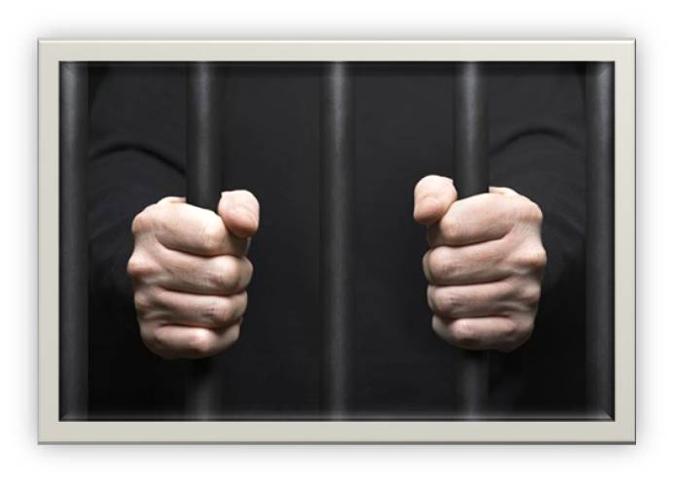
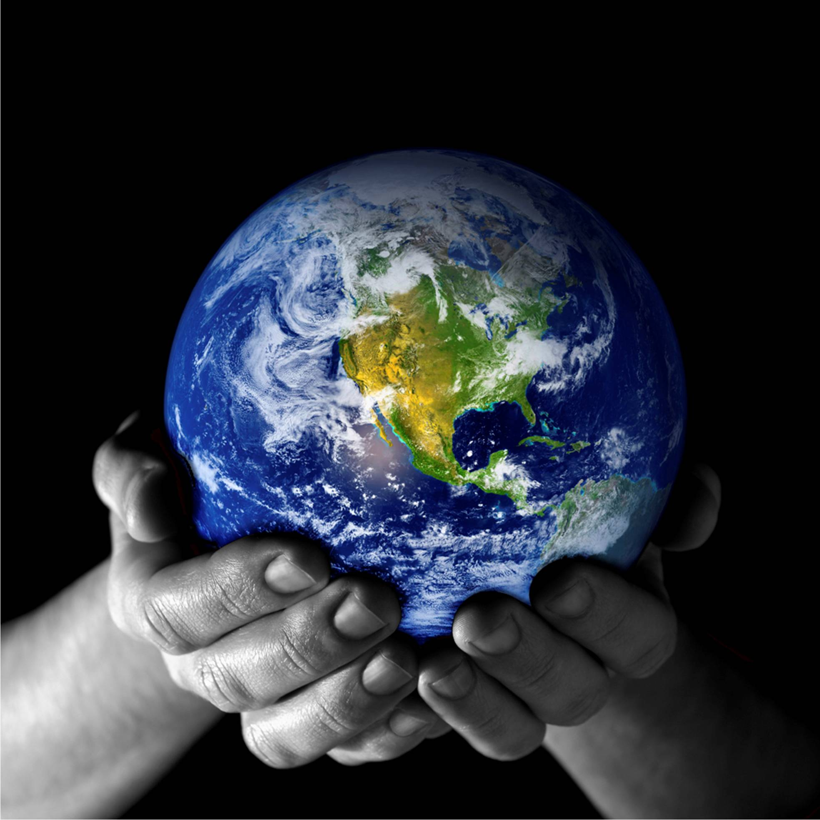
চল মনযোগ দিয়ে কিছু ছবি দেখি

Slide 6
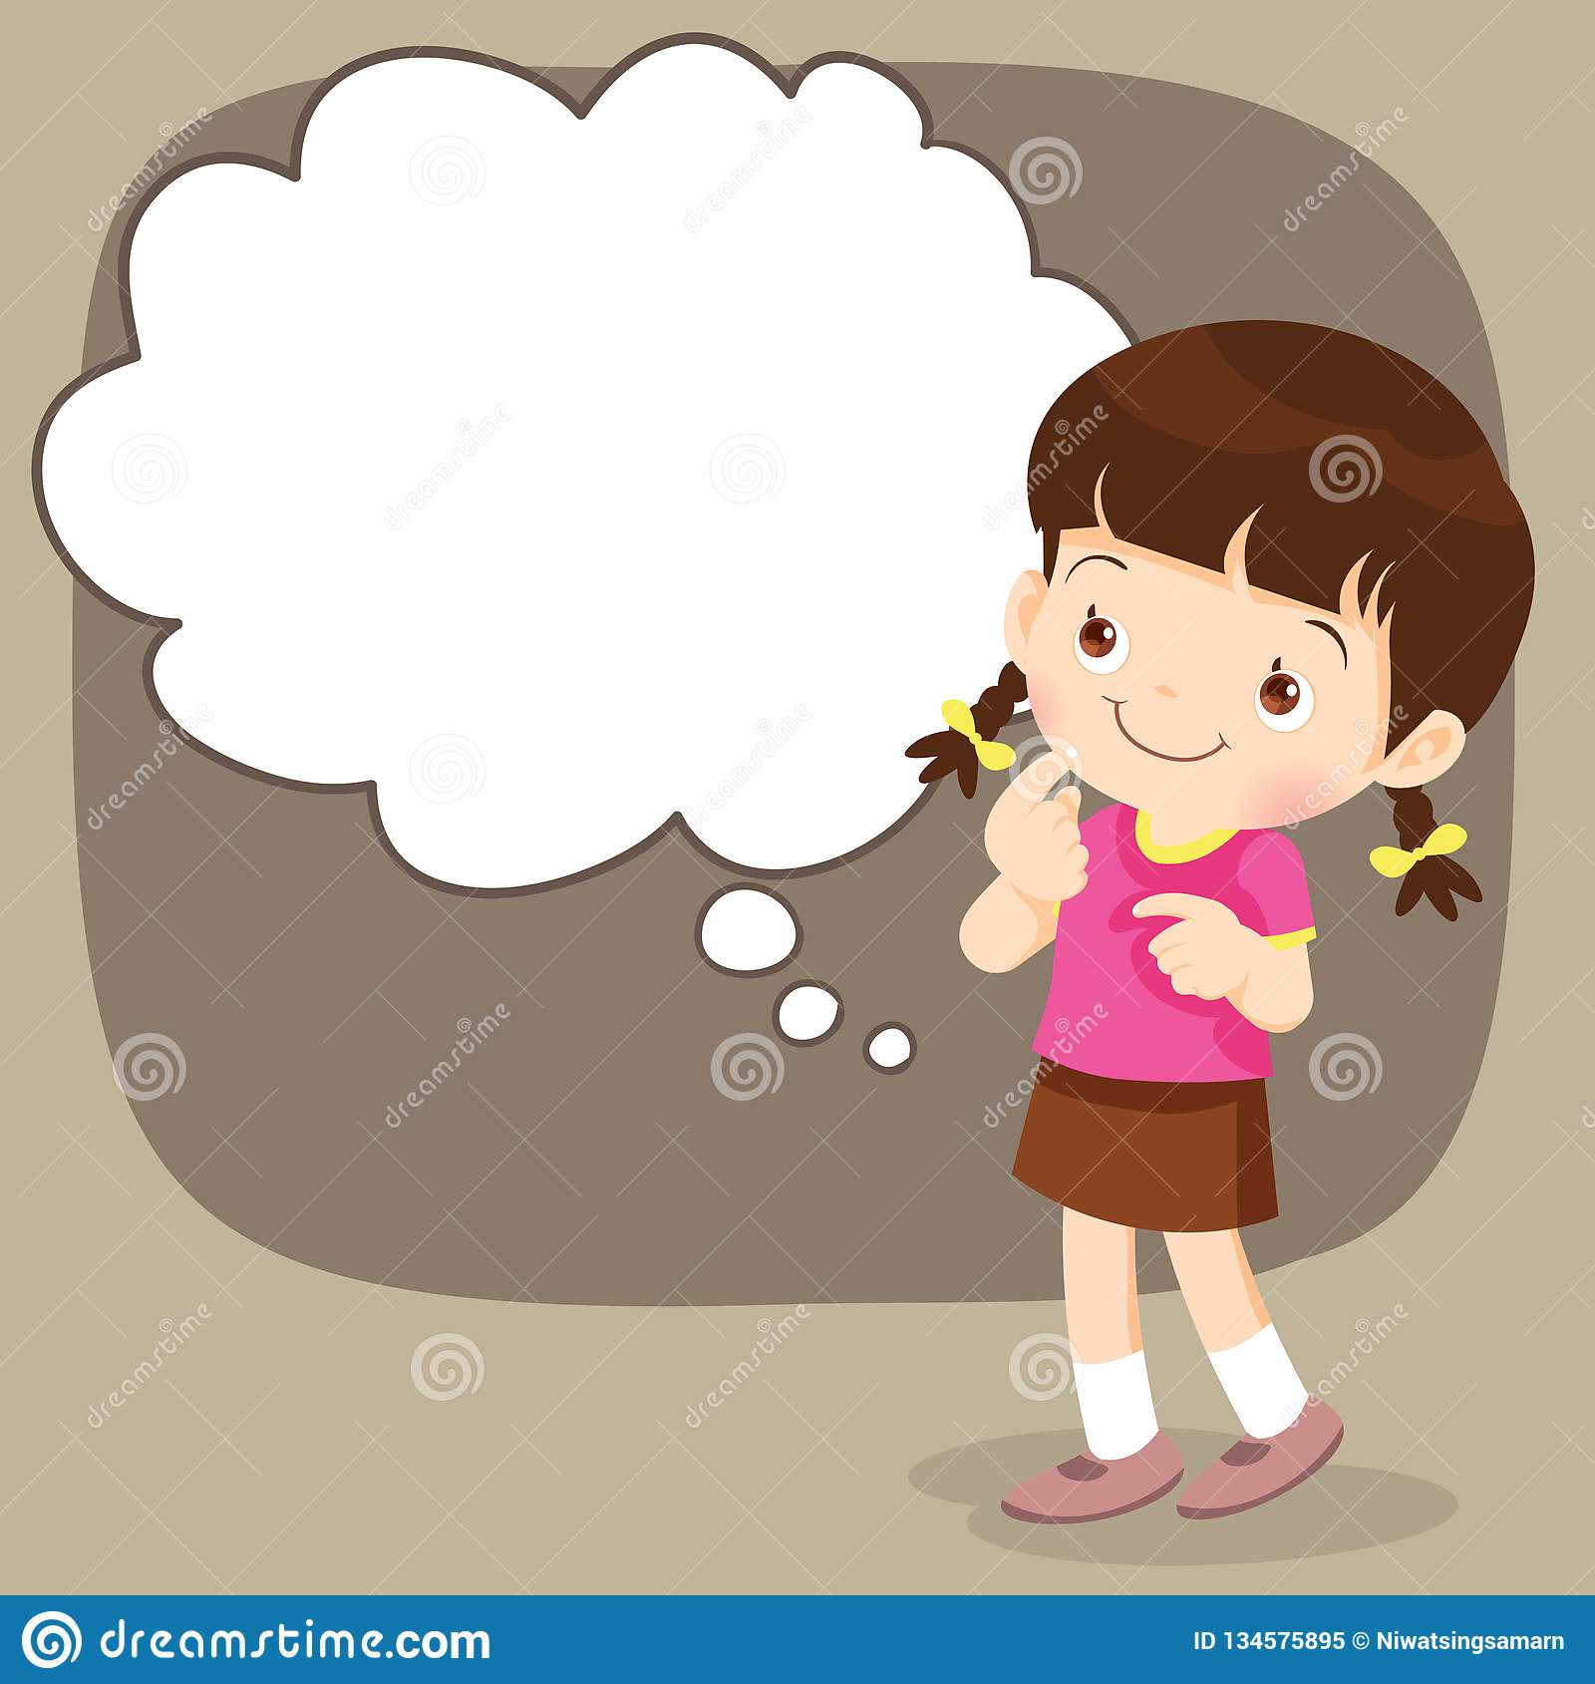
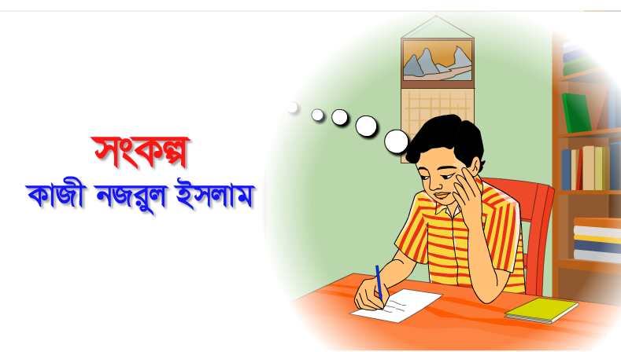
আজকের পাঠ

Slide 7
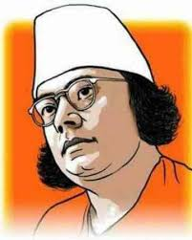
কবি পরিচিতি...
জন্ম-
২৫ মে,১৯৮৯৯ খ্রী
( ১১ জৈষ্ঠ,১৩০৬ সন )
জাতীয় কবি,
বিদ্রোহী কবি।
বিখ্যাত কাব্যগ্রন্থ –
অগ্নিবীনা,বিষের বাঁশি,ঝিঙে ফুল।
মৃত্যু-
২৯ আগষ্ট,১৯৭৬খ্রী,
( ১২ ভাদ্র,১৩৮৩সন )
কবিতা,গল্প,গান,নাটক, উপন্যাস বাংলা সাহিত্যের অমূল্য সম্পদ।
জন্মস্থান-পশ্চিম বঙ্গের বর্ধমান জেলার চরুলিয়া গ্রামে।

Slide 8
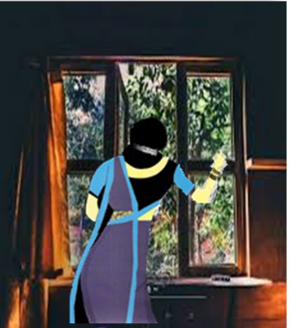
থাকব না কো বদ্ধ ঘরে
দেখব এবার জগৎটাকে,-

Slide 9
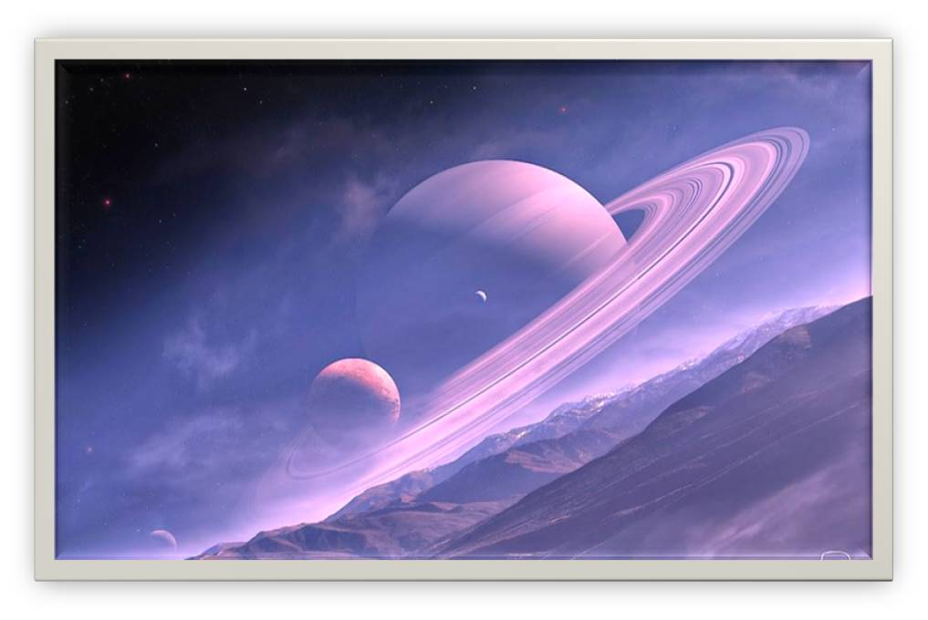
কেমন করে ঘুরছে মানুষ
যুগান্তরের ঘূর্ণিপাকে।

Slide 10
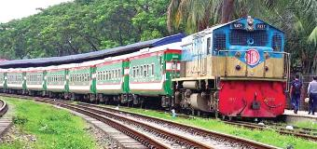
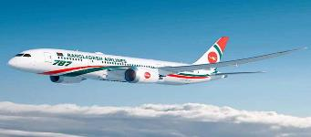
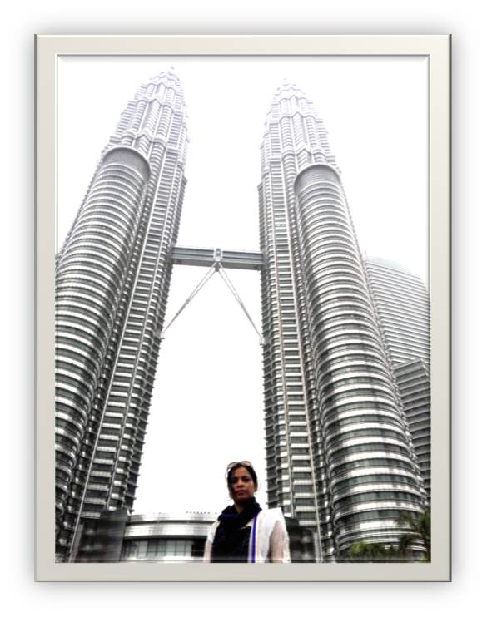
দেশ হতে দেশ দেশান্তরে
ছুটছে তারা কেমন করে,

Slide 11
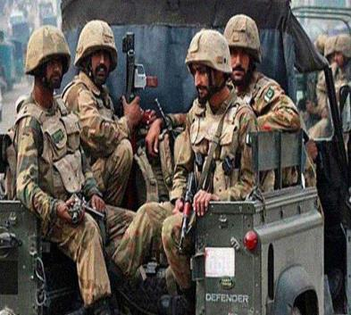
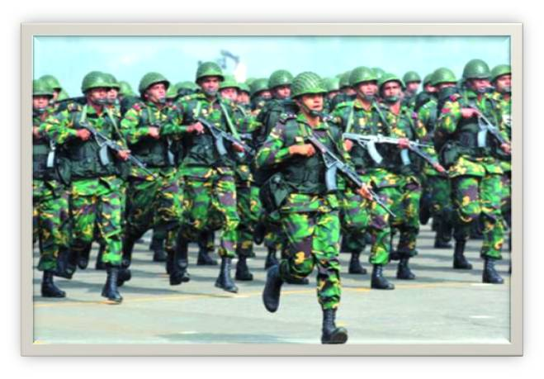
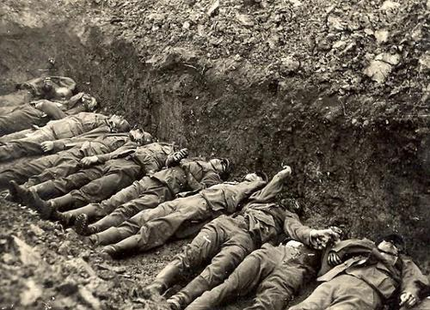
কিশের নেশায় কেমন করে
মরছে যে বীর লাখে লাখে,

Slide 12
কিশের আশায় করছে তারা
বরণ-মরণ যন্ত্রণাকে ।।

Slide 13
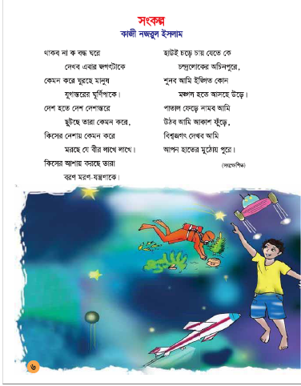
পাঠ্য বইয়ের সাথে সংযোগ
পাঠ্য বইয়ের সাথে সংযোগ
তোমরা তোমাদের পাঠ্য বইয়ের ৬ নং পৃষ্ঠা দেখ

Slide 14
শিক্ষক ও শিক্ষার্থীর আবৃত্তি

Slide 16
একক কাজ
একই শব্দের বিভিন্ন অর্থ লিখি
সংকল্প
প্রতিজ্ঞা
বদ্ধ
বন্ধ
দেশান্তর
অন্যদেশ
জগত
পৃথিবী
ইঙ্গিত
ইশারা
বরণ
সাদরে গ্রহণ

Slide 17
যুক্তবর্ণ বিশ্লেষণ
জোড়ায় কাজ
দ্ধ
=
দ
+
ধ
=
+
ন্ত
ন
ত
=
+
ঙ্গ
ঙ
গ
ম্ভ
=
ম
+
ভ

Slide 18
দলীয় কাজ
ক্রিয়াপদের সাধু ও চলিত রূপ লিখি
চলিত রূপ
সাধু রূপ
দেখব
দেখিব
ঘুরছে
ঘুরিতেছে
মরছে
মরিতেছে
ছু্টছে
ছুটিতেছে
আসছে
আসিতেছে

Slide 19
মূল্যায়ন
কবির সংকল্পগুলোর মধ্যে তোমার পছন্দ ৫ টি সংকল্পের নাম লেখ।
তোমার ৩টি সংকল্পের কথা ৩টি বাক্যে লেখ।

Slide 20
বাড়ির কাজ
কবি বদ্ধ ঘরে থাকতে চান না কেনো পাঁচটি বাক্যে লেখ।
যুগান্তরের ঘূর্ণিপাকে মানুষ ঘুরছে বলতে কবি কী বুঝিয়েছেন, ৫টি বাক্যে লিখ।

Slide 21
সবাই ভালো থেকো ধন্যবাদ

